Slide 1
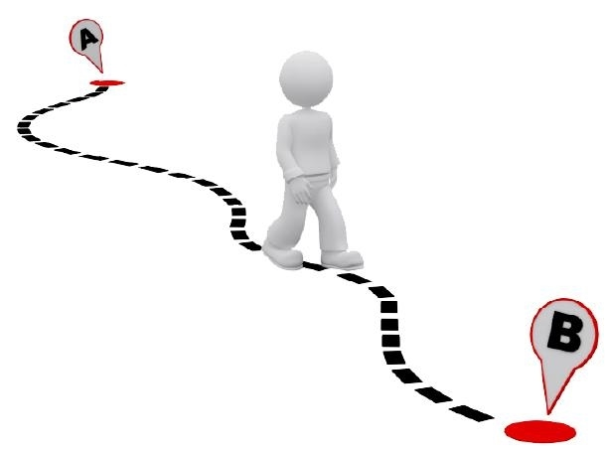
تصميم مقياس الدراسة في البحث العلمي الجزء2-2
أ.م.د يعرب عدنان حسين
كلية الادارة ولاقتصاد جامعة بغداد

Slide 2
المقياس الترتيبي (Scale Ordinal) هو نوع من المقاييس المستخدمة لتقييم المتغيرات التي يتم ترتيبها أو تصنيفها وفقًا لترتيب نسبي، دون تحديد فروق محددة في القيم. يعني ذلك أن المقياس الترتيبي يسمح بتحديد الترتيب النسبي للخيارات، ولكنه لا يقدم معلومات حول المسافات النسبية بين تلك الخيارات.
عند استخدام المقياس الترتيبي، يتم تصنيف الخيارات أو التصرفات وفقًا لترتيبها. يمكن استخدام كلمات مثل "أكثر" و "أقل" أو أي كلمات أخرى تعكس الترتيب، مثل "أفضل" و "أسوأ" أو "أعلى" و "أدنى".
مثال على المقياس الترتيبي هو تقييم مستوى الرضا عن خدمة العملاء باستخدام تصنيف "ممتاز"، "جيد جدًا"، "جيد"، "مقبول"، "سيء". يتم ترتيب الخيارات وفقًا للتفضيل النسبي للأفراد، ولكن لا يعطي المقياس معلومات عن المسافات النسبية بين تلك الخيارات.
يجب أن يتم استخدام المقياس الترتيبي بناءً على الهدف البحثي والمتغيرات المراد قياسها. قد يكون مناسبًا لتقييم التفضيلات، التصنيفات، الدرجات النسبية، والتوجهات الترتيبية.

Slide 3
المقياس الترتيبي Scale Ordinal
المقياس الترتيبي يتضمن القدرة علي وضع البيانات في نظام ترتيبي.
قياس مستوى التفضيل للمنتجات: يمكن استخدام المقياس الترتيبي لطلب من المشاركين ترتيب تفضيلهم لمجموعة من المنتجات. يمكن ترتيب الخيارات من الأعلى إلى الأدنى وفقًا لتفضيل المشاركين.
تقييم مستوى الأولويات: يمكن استخدام المقياس الترتيبي للسؤال عن أولويات الأفراد في مجالات مثل الأهداف المهنية أو الأنشطة اليومية. يمكن ترتيب الخيارات بناءً على الأولوية المعطاة من قبل الأفراد.
فقد يطلب من المبحوثين ترتيب 10 أشخاص يعجبون بهم، عندئذ سوف يكون الشخص رقم 1 هو الشخص الأكثر إعجابا، وهكذا.
وقد ترتب التفضيلات من الأفضل إلي الأسوأ أو من الأول إلي الأخير أو ما شابه ذلك، باستخدام الأرقام 1، و2، و3، و.... الخ.

Slide 4
مثال: قد يطلب من المبحوثين أن يرتبوا الخصائص الوظيفية الاَتية، حسب أهميتها بالنسبة لهم، بحيث يعطون أهمها رقم 1، والتى تليها في الأهمية رقم 2، وهكذا.
الخصائص الوظيفية | الترتيب

Slide 5
المقاييس الفئوية Interval Scale
المقاييس الاسمية تسمح بالتمييز بين مجموعات المبحوثين عن طريق توزيعهم علي مجموعات متميزة تستطيع استيعاب جميع من تم استقصاؤهم.
المقاييس الترتيبية تسمح بترتيب المبحوثين، وفقا لخصائص تفضيلية.
المقاييس الفئوية تسمح للباحث بحساب المتوسطات والانحرافات المعيارية لإجابات المبحوثين عن الأسئلة التي تقيس المتغيرات المختلفة محل الدراسة. وبتعبير أخر، المقاييس الفئوية لا تستخدم فقط لتوزيع المبحوثين علي مجموعات مختلفة أو القيام بترتيب المطلوب استقصاؤهم وفقا لصفات وخصائص يهتم بها الباحث، ولكنها أيضا تسمح بقياس عمق الاختلاف بين الأفراد والجماعات المختلفة.

Slide 6
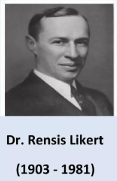
مقياس ليكرت
تم تسمية مقياس ليكرت على اسم منشئه، رينسيس ليكرت، الذي طوره في عام 1932. وفي الأبحاث المسحية، يعد هذا النوع من المقاييس الأكثر شيوعًا، والذي يستخدم لقياس المواقف والقيم والآراء لموقف حقيقي أو افتراضي في ظل ظروف معينة. يذاكر.
أحد المبادئ الأساسية لمنهجية قياس مقياس ليكرت هو أن الدرجات الناتجة عن مقياس ليكرت هي درجات مركبة (مجمعة) تنبثق من استجابات الفرد للعناصر المتعددة في المقياس. على سبيل المثال، يُطلب من المشاركين إظهار مستوى موافقتهم (من غير موافق بشدة إلى موافق بشدة) مع العبارة (العناصر) المحددة

Slide 7
اهمية مقياس لكيرت
يتميز مقياس ليكرت بسهولة الاستخدام والفهم، كما أنه موثوق وصالح نسبيًا. وهذا يجعله خيارًا شائعًا للباحثين في مجموعة متنوعة من المجالات، بما في ذلك علم النفس وعلم الاجتماع والتعليم والتسويق.
لماذا يعتبر مقياس ليكرت هو المقياس المفضل في البحث؟ فيما يلي بعض الأسباب وراء استخدام مقياس ليكرت على نطاق واسع:
تؤثر المواقف على السلوكيات، ولكن لا يمكن ملاحظتها على الفور، بل يجب افتراضها من خلال تصرفات الشخص أو تصريحاته المتنوعة. ولهذا السبب تأتي استبيانات مقياس ليكرت لمعالجة جوانب مختلفة من المواقف.
تقدم مقاييس ليكرت تنسيقًا موحدًا لجمع الإجابات، مما يضمن إجابة جميع المشاركين على نفس مجموعة الأسئلة بنفس الطريقة. ويعزز هذا التقييس موثوقية البيانات وقابليتها للمقارنة.
تتميز مقاييس ليكرت بالكفاءة في جمع كمية كبيرة من البيانات من عدد كبير من المستجيبين، مما يجعلها مناسبة للبحث المسحي

Slide 8
انواع تدرس المقايسس
مقياس ليكرت:
يطلب من المجيبين تقديم تصنيف للعبارات المطروحة.
يتيح للمجيبين الاختيار بين خيارات مثل “أوافق بشدة”، “أوافق”، “محايد”، “غير موافق”، “غير موافق بشدة”.
يستخدم لقياس الرضا، التفضيلات، والمواقف.
أنواع مقياس ليكرت:
الخماسي: يتضمن خمس خيارات كما ذكرتها.
الثلاثي: يحتوي على ثلاث خيارات فقط (مثل “موافق”، “محايد”، “غير موافق”).
السباعي: يحتوي على سبع خيارات.
متى يجب استخدام مقياس ليكرت:
عند قياس الرضا عن منتج أو خدمة.
في استبيانات الرأي والتقييم.
عند تقييم مواقف الأفراد تجاه موضوع معين.

Slide 9
1- مقياس ليكارت الثلاثي
(weight) الوزن | opinion | الرأي
1 | Disagree | غير موافق
2 | nutral | محايد
3 | agree | موافق
اتجاه الرأي لمقياس ليكارت الثلاثي
المتوسط | اتجاه الرأي
من 1 إلى 1.66 | غير موافق
من 1.67 إلى 2.33 | محايد
من 2.34 إلى 3 | موافق

Slide 10
هناك عدة أسباب يمكن أن تدفع لاختيار استخدام مقياس ليكرت الثلاثي بدلاً من المقياس الخماسي. هذه الأسباب قد تشمل:
بساطة التقييم: المقياس الثلاثي يوفر خيارات أقل وبالتالي يكون أكثر بساطة للأفراد في التعبير عن آرائهم أو مفضلاتهم. قد يكون ذلك مفيدًا في الحالات التي يكون فيها الوقت محدود أو عندما يكون الاستبيان طويلًا وترغب في تقليل التعب والإرهاق للمشاركين.
تقليل التعقيد: المقياس الثلاثي يقلل من التعقيد والتحميل الذهني على الأفراد، حيث لديهم ثلاثة خيارات فقط للاختيار من بينها. يمكن أن يكون ذلك مفيدًا في الأبحاث الكبيرة التي تتطلب تقييمات سريعة وسهلة، ولا تحتاج إلى تفصيلات دقيقة.
تقليل التباين: في بعض الحالات، قد يكون التباين بين الاستجابات المحتملة ضئيلًا، وبالتالي قد يكون من الصعب للأفراد تمييز بين الخيارات المتوسطة في المقياس الخماسي. في هذه الحالات، يمكن استخدام المقياس الثلاثي لتبسيط التقييم وجعله أكثر وضوحًا.
ضيق النطاق: إذا كان المفهوم الذي يتم قياسه لديه نطاق ضيق، أي أن الفروق بين الخيارات المحتملة قليلة، فقد يكون من المناسب استخدام المقياس الثلاثي بدلاً من المقياس الخماسي. هذا يساعد على تجنب التكرار والتباين الزائد في التقييمات.

Slide 11
2- مقياس ليكارت الرباعي :
ن | Pain level | مستوى الألم
1 | None | لايوجد
2 | Mild | بسيط
3 | Moderate | متوسط
4 | Severe | شديد
جاه الرأي لمقياس ليكارت الرباعي
المتوسط | مستوى الألم
من 1 إلى 1.74 | لايوجد
من 1.75 إلى 2.49 | بسيط
من 2.50 إلى 3.24 | متوسط
من 3.25 إلى 4 | شديد

Slide 12
المقياس الرابع يُشير إلى وجود خيار إضافي بين خيارات المقياس الثلاثي الرئيسية. قد يتم تفضيل استخدام المقياس الرابع على المقياس الثلاثي في بعض الحالات التالية:
التفصيل الإضافي: إذا كنت ترغب في جمع مزيد من المعلومات والتفصيل حول آراء الأفراد، يمكن أن يكون المقياس الرابع مفيدًا. يسمح بإضافة خيار إضافي يعكس وجهة نظر أو توجه مختلف.
التباين المعقد: إذا كانت الاستجابات المحتملة للمتغير تتراوح بين خيارات متعددة وغير متطرفة، فقد يكون المقياس الرابع أكثر ملاءمة. يمكن استخدامه لتوفير خيارات إضافية تمتد بين الخيارين الرئيسيين لتعكس مستويات متوسطة أو متغيرة.
الحساسية للتغيير: إذا كنت ترغب في تحديد اتجاه أو تغير في آراء الأفراد، فقد يكون المقياس الرابع أفضل. يمكن استخدام الخيار الإضافي لتحديد الاتجاه الجديد أو التفضيلات المتغيرة لديهم.
التفاصيل السياقية: في بعض الحالات، قد يكون من الضروري إدراج خيار إضافي يأخذ في الاعتبار سياق أو شرط معين. يسمح المقياس الرابع بتضمين هذا الخيار للإشارة إلى السياق المحدد أو الظروف الخاصة.

Slide 13
3- مقياس ليكارت الخماسي :
زن | opinion | اتجاه الرأي
1 | completely disagree | غير موافق إطلاقاً
2 | Disagree | غير موافق
3 | neutral | محايد
4 | agree | موافق
5 | completely agree | موافق بشدة
تجاه الرأي مقياس ليكرت الخماسي
المتوسط | اتجاه الرأي
من 1 إلى 1.79 | غير موافق إطلاقاً
من 1.80 إلى 2.59 | غير موافق
من 2.60 إلى 3.39 | محايد
من 3.40 إلى 4.19 | موافق
من 4.20 إلى 5 | موافق بشدة

Slide 14
انواع تدرج المصطلح
لا أتفق بشد إلى اتفق بشدة
غير راضا تماما إلى راضا تماما
ضعيف إلى متميز
مستبعد جداً إلى محتمل جداً

Slide 15
يمكن استخدام المقياس الخماسي في مجموعة متنوعة من المواضيع والمجالات، بما في ذلك:
تقييم المشاعر والمزاج: يمكن استخدام المقياس الخماسي لقياس مشاعر الأشخاص وتقييم مزاجهم فيما يتعلق بمواضيع مثل السعادة، الحزن، الرضا، الضغط النفسي، والقلق.
تقييم التفضيلات والرغبات: يمكن استخدام المقياس الخماسي لقياس تفضيلات الأشخاص فيما يتعلق بمواضيع مثل الأطعمة، الأنشطة الترفيهية، الألوان، الأساليب التعليمية، والتصميم.
تقييم الرضا عن الخدمات والمنتجات: يمكن استخدام المقياس الخماسي لقياس رضا العملاء عن منتجات أو خدمات معينة، وتقييم عناصر مثل الجودة، الأداء، السعر، الخدمة العملاء، والتوصيل.
قياس القناعة في العمل: يمكن استخدام المقياس الخماسي لقياس مدى رضا الموظفين عن بيئة العمل وعوامل مثل المرتبات، الفرص التطويرية، القيادة، المكافآت، والعلاقات الزملائية.
تقييم اتجاهات ومعتقدات: يمكن استخدام المقياس الخماسي لقياس اتجاهات الأشخاص أو معتقداتهم في مواضيع مثل السياسة، الدين، البيئة، والثقافة.

Slide 16
تفصيلات الاستجابة: إذا كنت ترغب في جمع مزيد من المعلومات والتفاصيل حول آراء الأفراد، فقد يكون المقياس الخماسي أكثر مناسبة. يوفر الخيار الإضافيين إمكانية تمييز الفروق الدقيقة في التفضيلات والمشاعر.
تفاوت كبير بين الخيارات: إذا كانت الاستجابات المحتملة للمتغير تشمل تشكيلة واسعة من الخيارات والتفاوتات، فقد يكون المقياس الخماسي أكثر ملائمة. يوفر الخيار الإضافيين إمكانية تعبير أكثر دقة عن مجموعة واسعة من الآراء والتفضيلات.
الدقة والتفصيل في التحليل: إذا كانت الدراسة تستهدف تحليل مفصل للنتائج وتحديد العوامل المؤثرة، فقد يكون المقياس الخماسي أكثر مناسبة. يوفر المزيد من الخيارات إمكانية الحصول على بيانات أكثر تفصيلاً وتفصيلًا للتحليل.
الحساسية للتغييرات الدقيقة: إذا كان هدف الدراسة تحديد تغيرات طفيفة في مواقف الأفراد أو مستويات التفضيل، فقد يكون المقياس الخماسي أكثر ملائمة. يمكن استخدام الخيارات الإضافية لتمييز التغيرات الدقيقة والتفاوتات الصغيرة في آراء الأفراد.

Slide 17
لا توجد شروط صارمة لاستخدام المقياس الخماسي، ومع ذلك، هناك بعض النقاط التي يمكن أن تؤثر في اختيار استخدام المقياس الخماسي:
تعدد الأبعاد: إذا كان المتغير الذي ترغب في قياسه يحتوي على عدة أبعاد مختلفة، فقد يكون المقياس الخماسي أكثر ملاءمة. يمكن استخدام الخيارات الخمسة لتمثيل مجموعة متنوعة من الأبعاد أو البعد الشامل للمتغير.
تفاوت معتدل بين الخيارات: إذا كانت الاستجابات المحتملة للمتغير تتراوح بين خيارات متعددة ولا تكون متطرفة، فقد يكون المقياس الخماسي أكثر ملاءمة. يمكن استخدام الخيارات الخمسة لتعكس مستويات متوسطة أو متغيرة بين الخيارين الرئيسيين.
تفصيلات الاستجابة: إذا كنت ترغب في جمع مزيد من التفاصيل والمعلومات حول آراء الأفراد، فقد يكون المقياس الخماسي أكثر مناسبة. يوفر خيارات إضافية للتعبير عن تفاوتات دقيقة في المشاعر أو التفضيلات.
تحليل متعدد المتغيرات: إذا كنت تخطط لتحليل البيانات باستخدام تقنيات إحصائية متقدمة للعلاقات بين المتغيرات، فقد يكون المقياس الخماسي أكثر ملاءمة. يوفر مزيدًا من النقاط للتحليل المتعدد المتغيرات والتقسيم الفرعي.

Slide 20
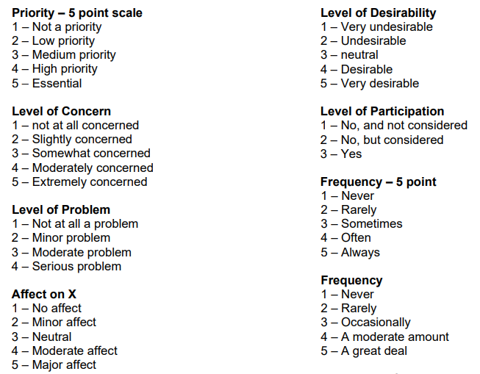

Slide 21
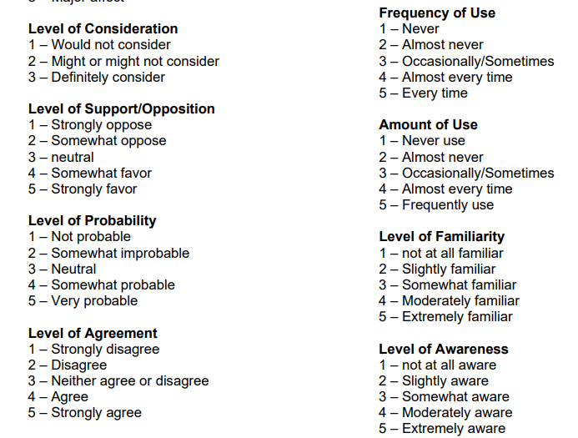

Slide 22
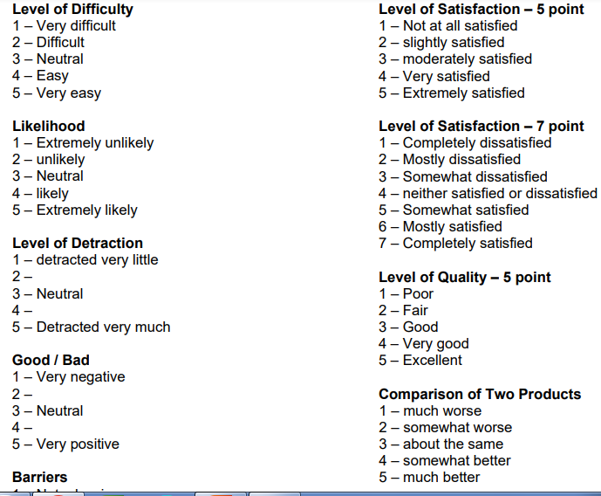

Slide 23
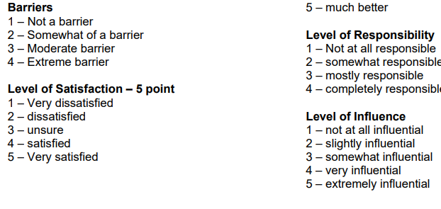

Slide 24
المقياس النسبي (Ratio Scale)
المقياس النسبي (Ratio Scale) هو نوع من المقاييس المستخدمة لقياس المتغيرات، حيث يتميز بتوفر نقطة الصفر المطلقة والتي تمثل عدم وجود الكمية المقاسة. يعني ذلك أن المقياس النسبي يسمح بإجراء العمليات الحسابية المطلقة، مثل الجمع والطرح والضرب والقسمة وحساب النسب.
يتميز المقياس النسبي بالخصائص التالية:
وجود نقطة الصفر المطلقة: يتوفر صفر حقيقي يمثل عدم وجود الكمية المقاسة، وهذا يعني أنه يمكن قياس الكمية النسبية بالنسبة إلى هذه النقطة الصفرية.
النسبية: يمكن حساب النسب بين القيم المقاسة، حيث يتم تقديم العلاقة النسبية الحقيقية بين الكميات. على سبيل المثال، إذا كانت قيمة ما هي ضعف قيمة أخرى، يمكن التأكيد على أن النسبة بينهما هي 2:1.
العمليات الحسابية المطلقة: يمكن إجراء العمليات الحسابية المطلقة مثل الجمع والطرح والضرب والقسمة على القيم

Slide 25
المقياس النسبي (Ratio Scale)
يستخدم لقياس المتغيرات التي تتمتع بترتيب نسبي وتتيح تحديد الفروق المعينة في القيم وتوفر نقطة الصفر المطلقة، مما يسمح بالعمليات الحسابية المطلقة مثل النسبة. هنا بعض المواضيع التي يمكن استخدام المقياس النسبي فيها:
الوزن: يمكن استخدام المقياس النسبي لقياس وزن الأشخاص أو الأشياء، حيث يتوفر الصفر المطلق الذي يمثل عدم وجود وزن. يمكن إجراء العمليات الحسابية المطلقة مثل حساب النسبة بين الأوزان.
المسافة: يمكن استخدام المقياس النسبي لقياس المسافة، حيث يتوفر الصفر المطلق للمسافة العدمية. يمكن حساب النسبة بين المسافات المختلفة باستخدام العمليات الحسابية المطلقة.
الزمن: يمكن استخدام المقياس النسبي لقياس الزمن، مثل عدد الساعات أو الدقائق أو الثواني. يتوفر الصفر المطلق للزمن ويمكن حساب النسبة بين الفترات الزمنية المختلفة.
الإيرادات: يمكن استخدام المقياس النسبي لقياس الإيرادات المالية، حيث يتوفر الصفر المطلق لعدم وجود إيرادات. يمكن حساب النسبة بين الإيرادات المختلفة باستخدام العمليات الحسابية المطلقة.
يرجى ملاحظة أن استخدام المقياس النسبي يتطلب وجود نقطة صفر مطلقة ويسمح بالعمليات الحسابية المطلقة، وهذا يحد من مجالات استخدامه مقارنةً بالمقاييس الفئوية والترتيبية.

